Slide 1
LE centre léon bérard

Slide 2
sommaire
Le Centre Léon Bérard
Quatre grandes missions
Notre vision
Retour sur l’année 2025
Les dons et legs
L’activité physique adaptée
La recherche

Slide 3
Le Centre Léon Bérard en quelques mots

Slide 4
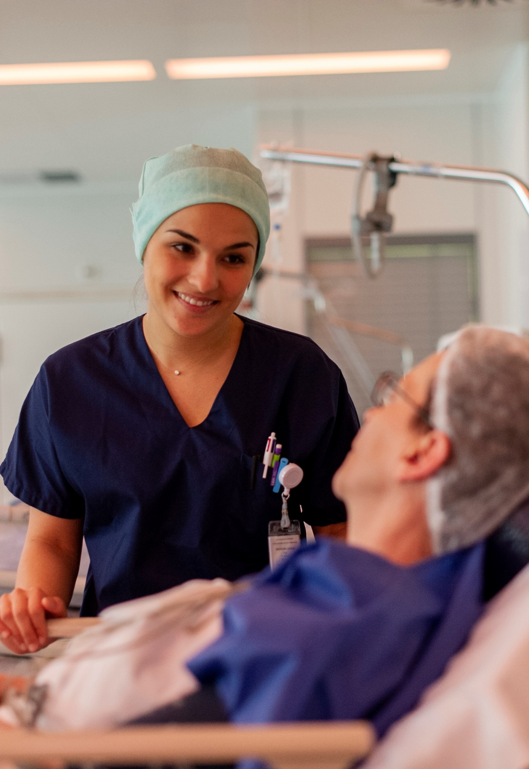
Quatre grandes missions
LES SOINS AUX MALADES :
Plus de 40 000 personnes prises en charge dans l’établissement par an, tous actes confondus
2 200 salariés dont 200 médecins, 700 soignants
+ 50 000 m² dédiés aux soins
L’ENSEIGNEMENT :
Nos médecins et infirmier(e)s proposent des formations dans leur domaine d’expertise
700 personnes formées chaque année
LA RECHERCHE :
700 personnes dédiées à la recherche sur le site du CLB
15 000 m² dédiés à la recherche, abritant une grande partie des équipes du Centre de Recherche en Cancérologie de Lyon.
LA PRÉVENTION :
Un centre de prévention inauguré fin 2025
Une stratégie de prévention intégrée
Prévention primaire, secondaire (dépistage) et tertiaire (après cancer)

Slide 5
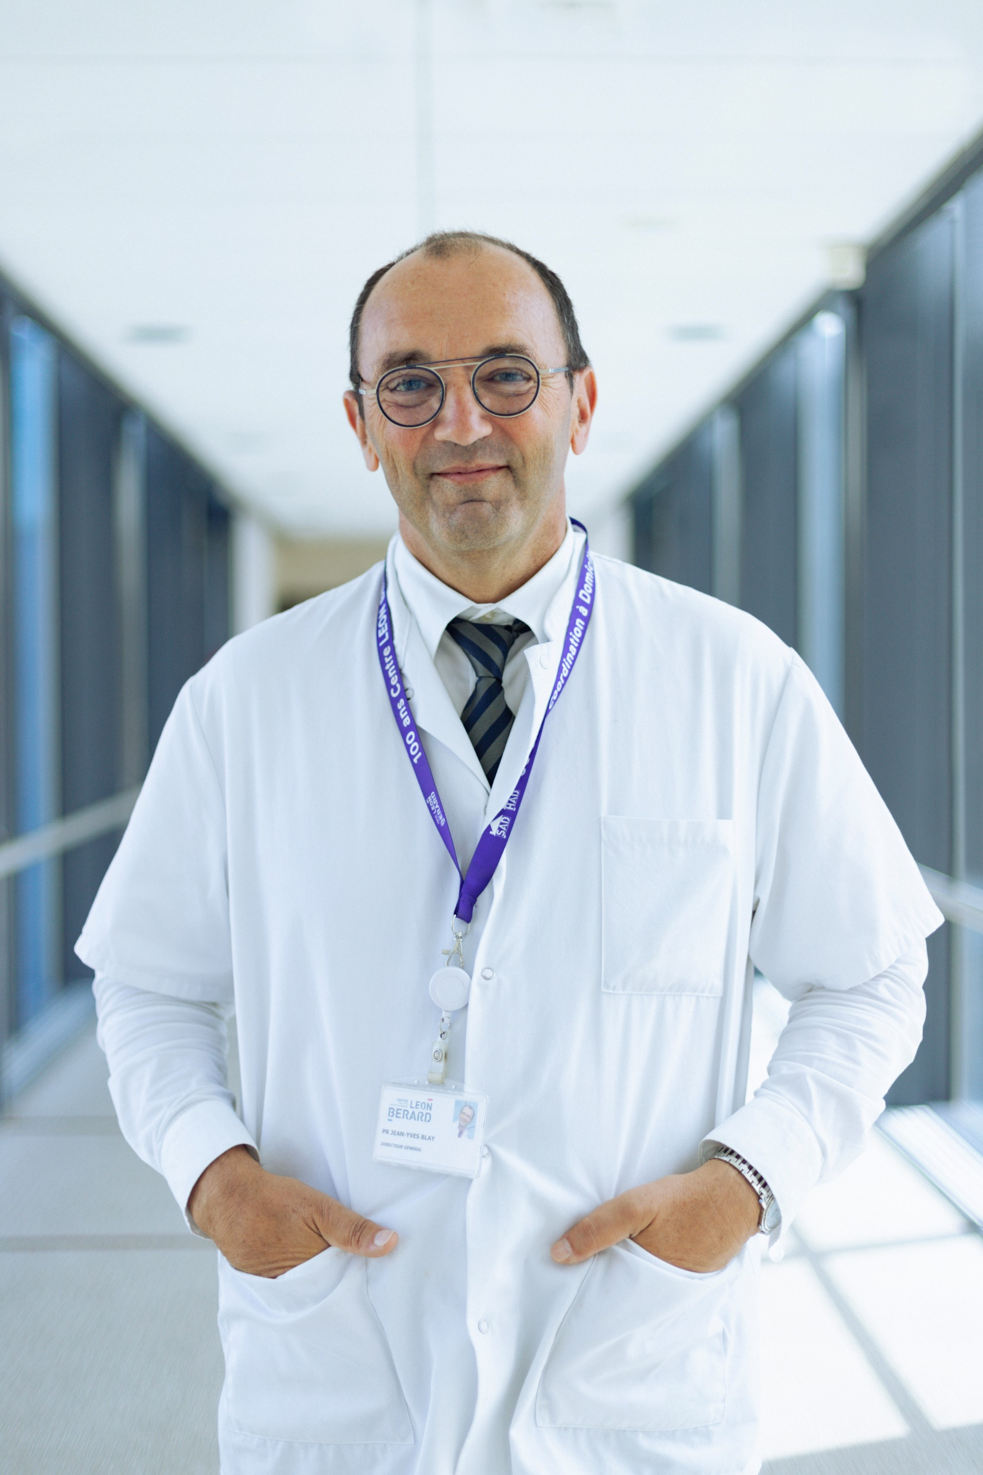
Notre vision
« Il existe un monde entre les chercheurs attachés à comprendre les mécanismes biologiques fondamentaux qui conduisent à la formation des tumeurs, des travaux qui s’inscrivent sur le long terme, et les médecins qui soignent les malades et souhaitent pouvoir leur donner le plus rapidement possible le traitement le mieux adapté.
En faisant travailler côte à côte ces personnes qui sont placées aux deux extrémités de la chaîne de la recherche, on se donne les moyens d’accélérer un processus qui aujourd’hui prend en moyenne 20 ans entre la découverte faite en laboratoire et la sortie d’un nouveau médicament.
En levant les barrières géographiques, culturelles et de métiers, nous créons les conditions pour stimuler l’innovation et l’émergence de collaborations nouvelles. »
Pr. Jean-Yves Blay
Directeur général

Slide 6
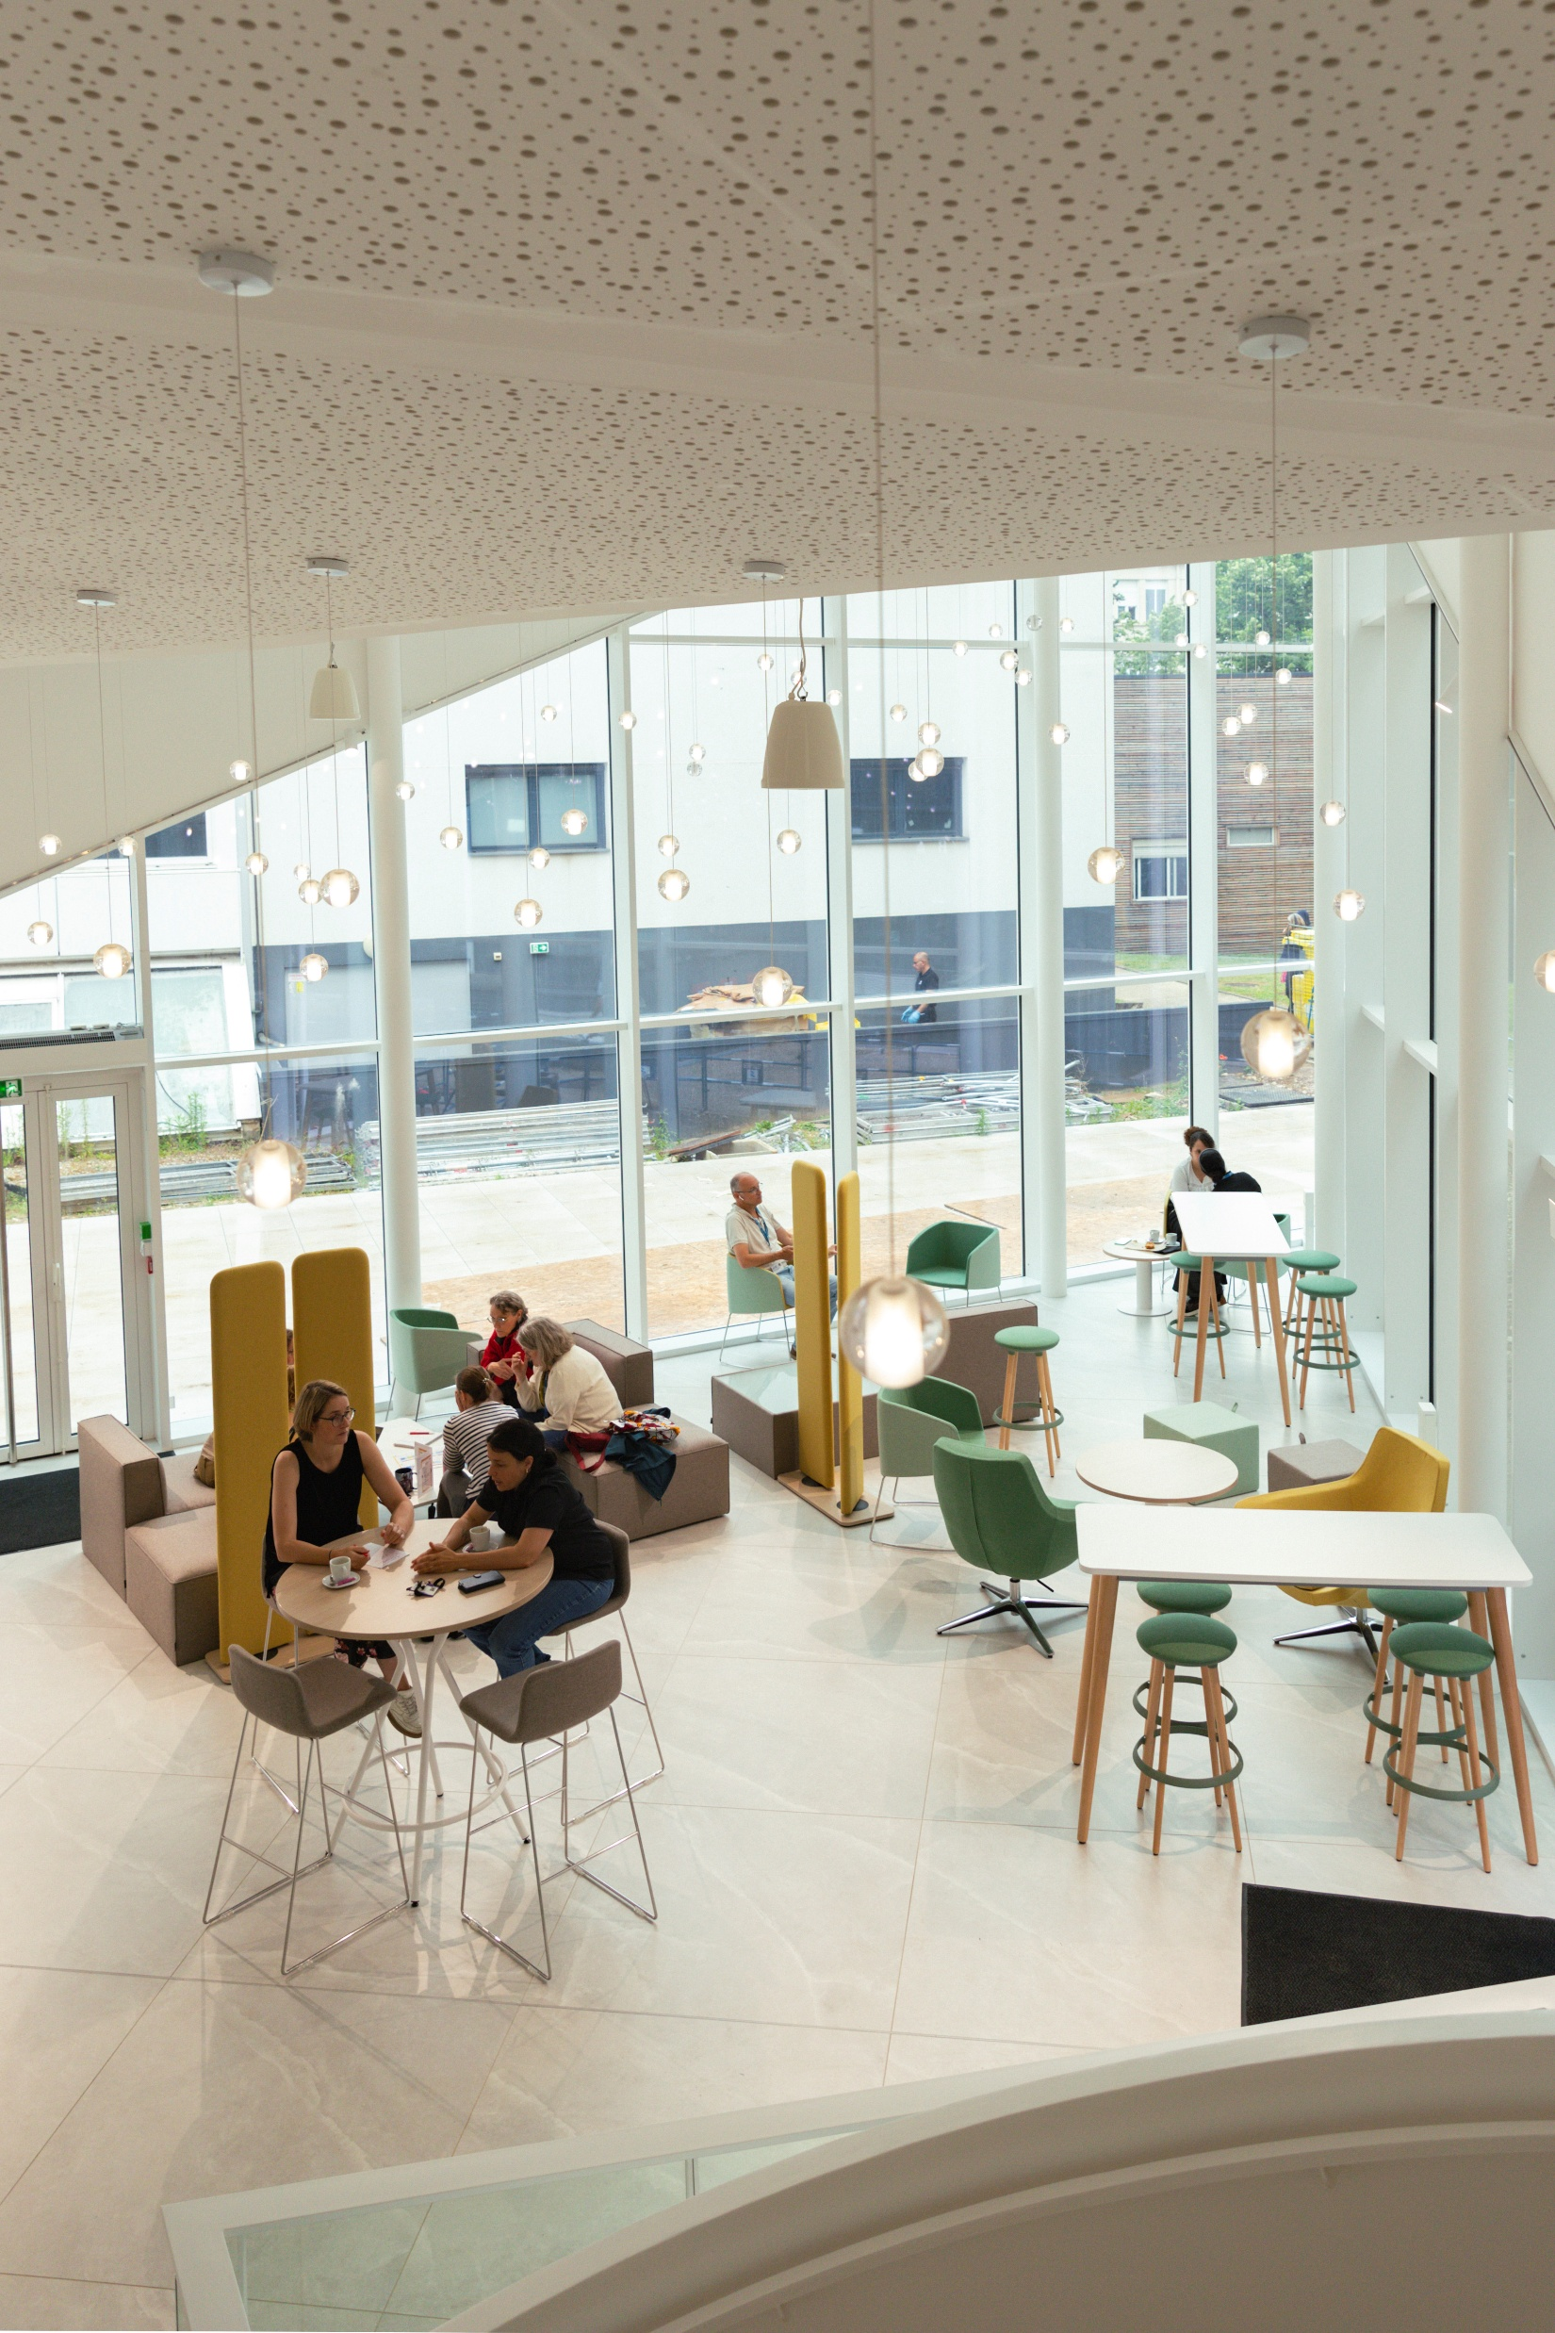
Retour sur l’année 2025

Slide 7
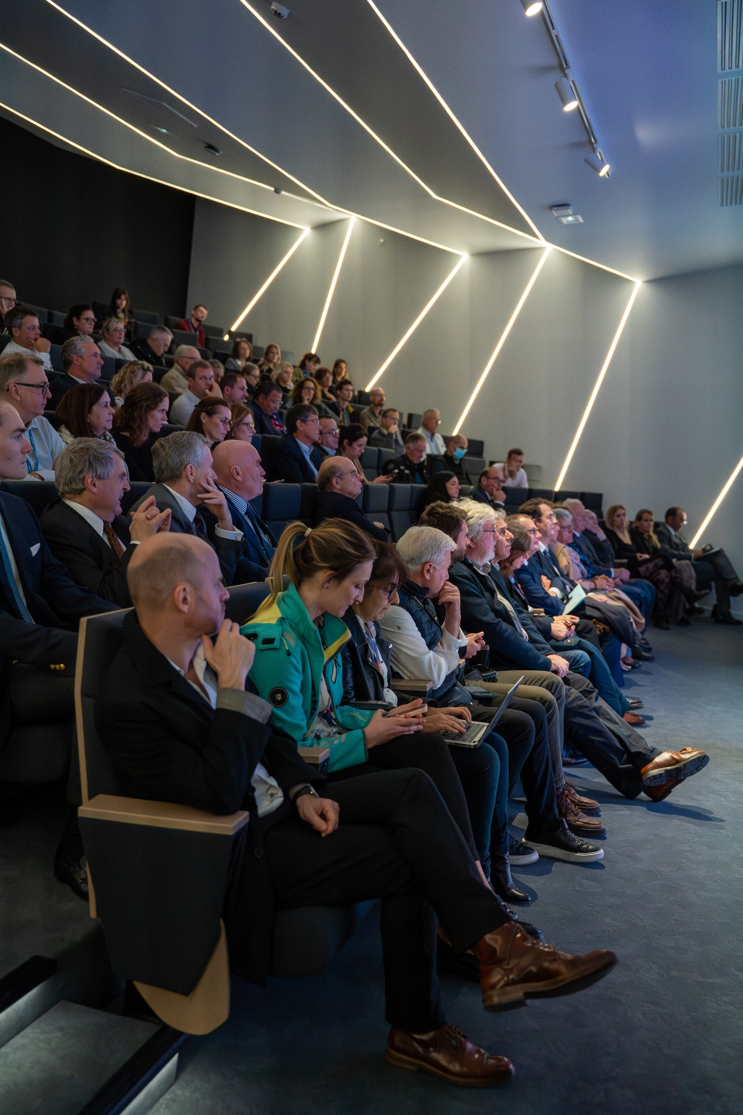
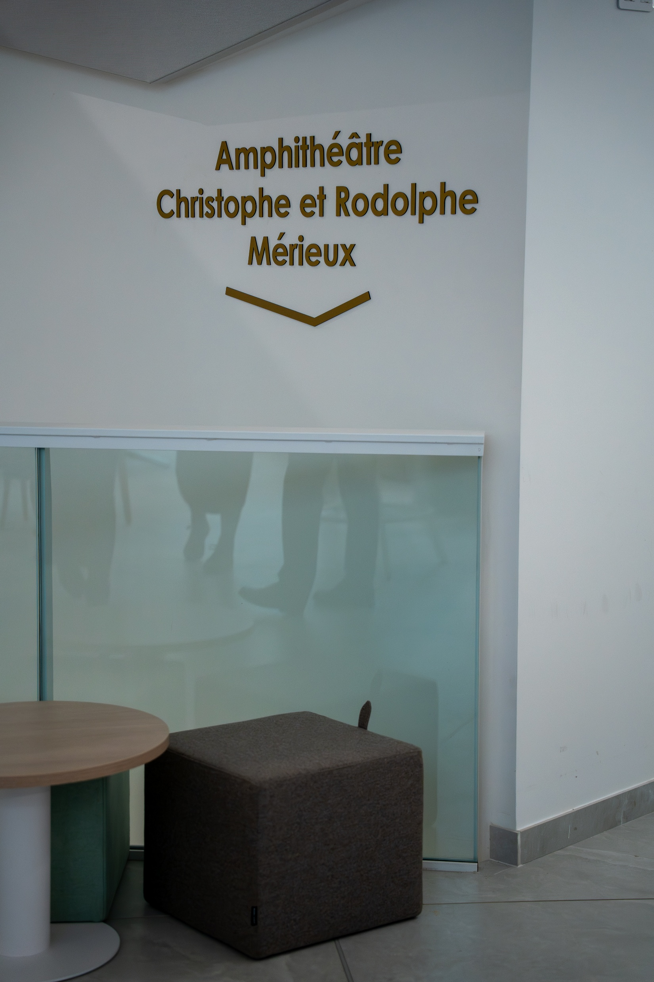
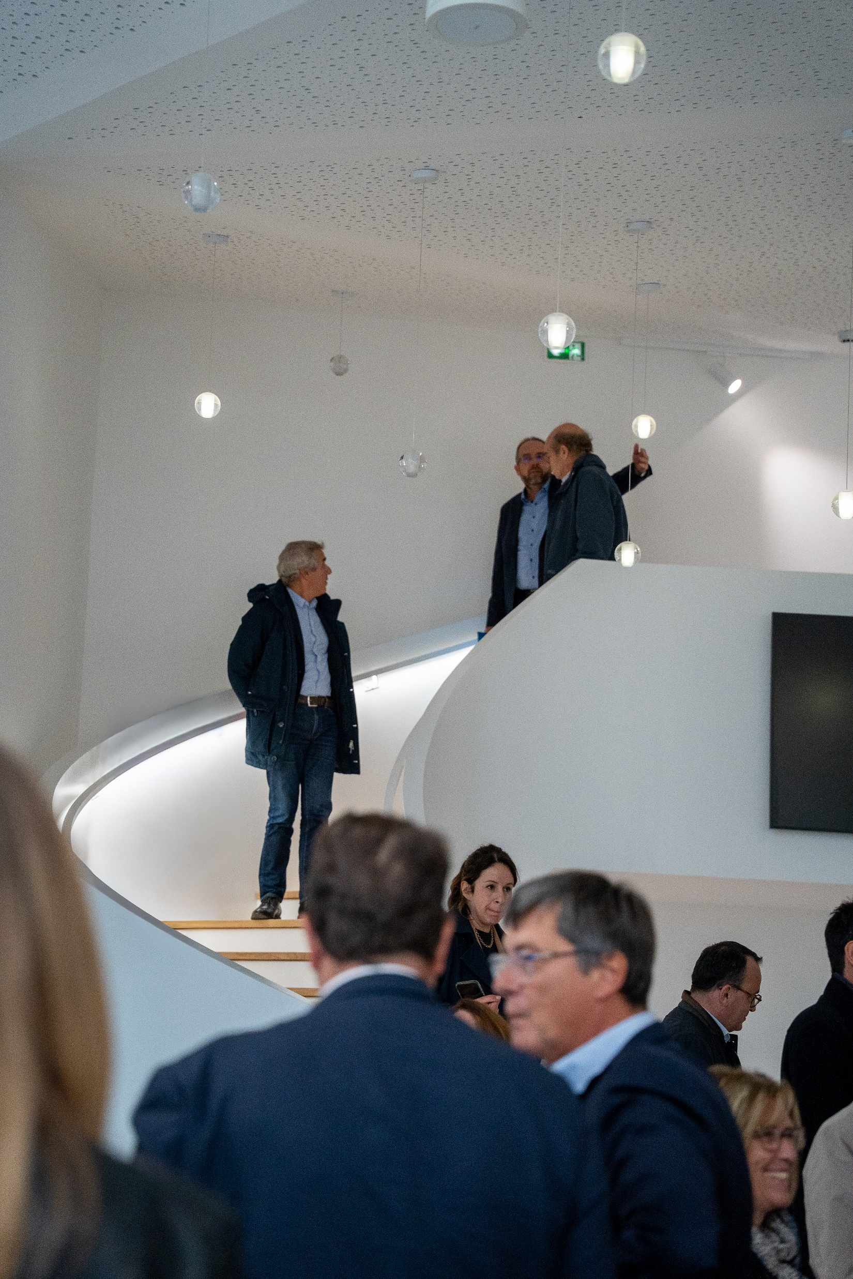
Inauguration de l’Amphithéâtre Christophe et Rodolphe Mérieux

Slide 8
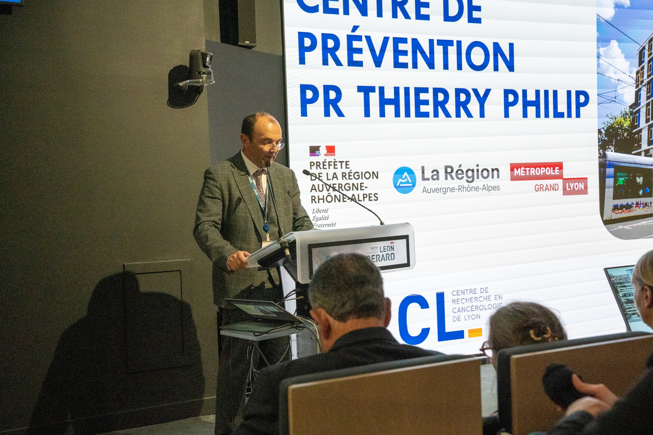
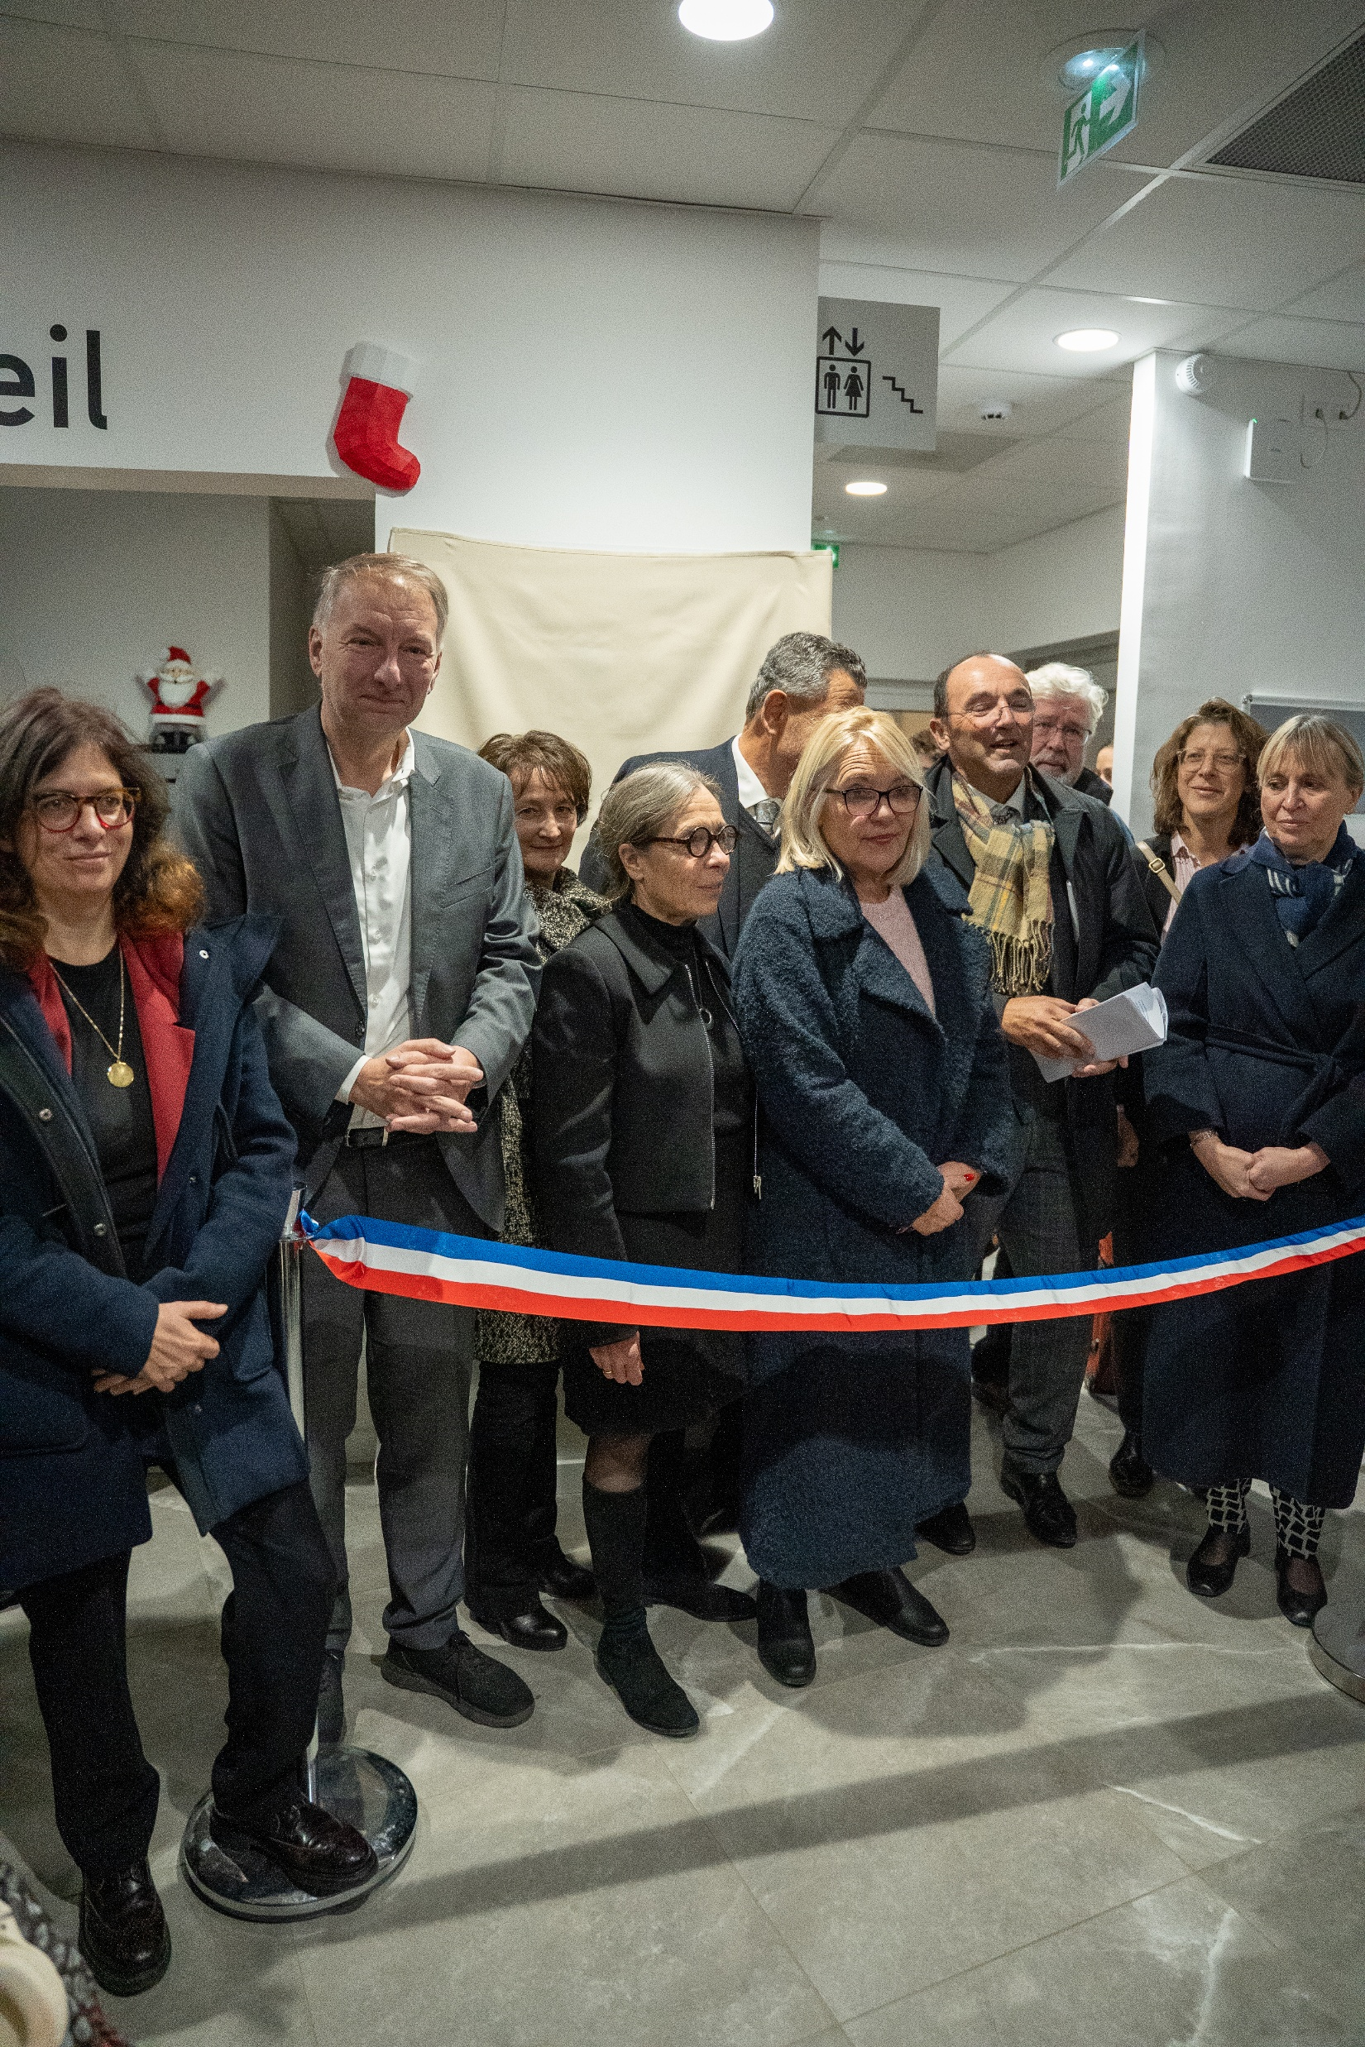
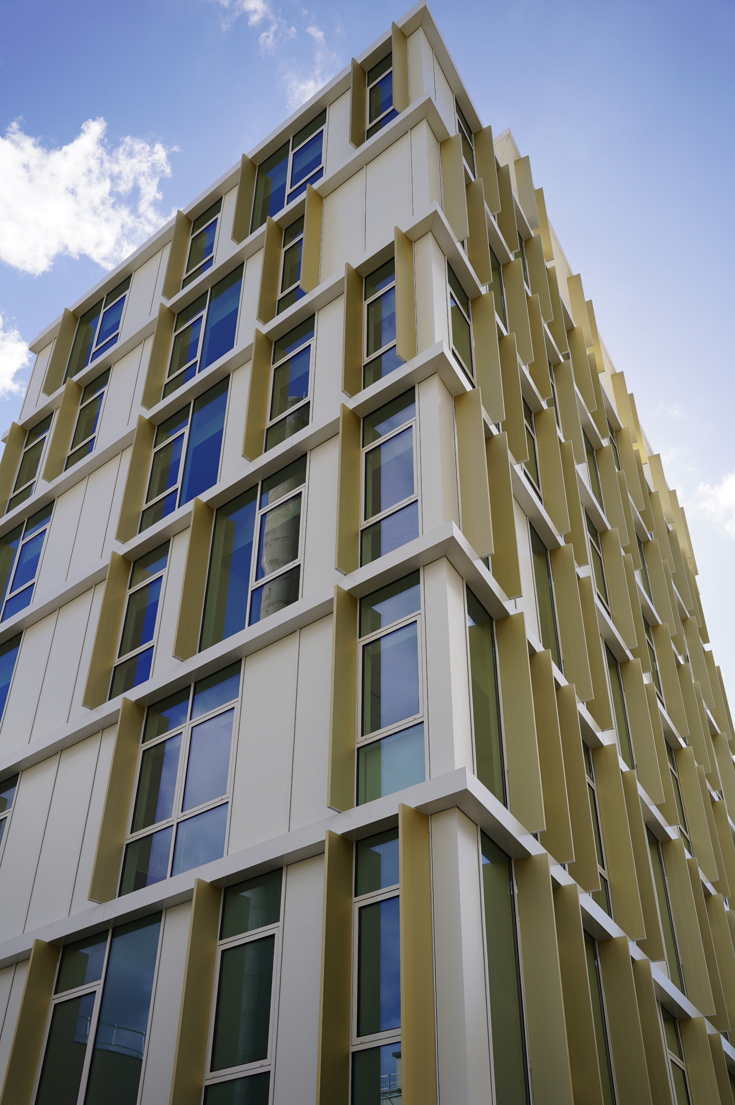
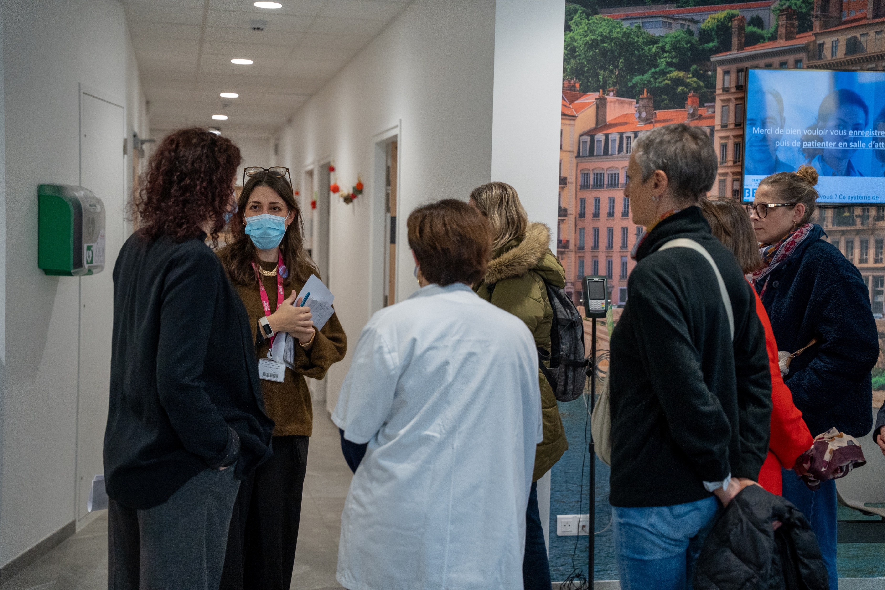
Inauguration du Centre de prévention des cancers Pr Thierry Philip

Slide 9
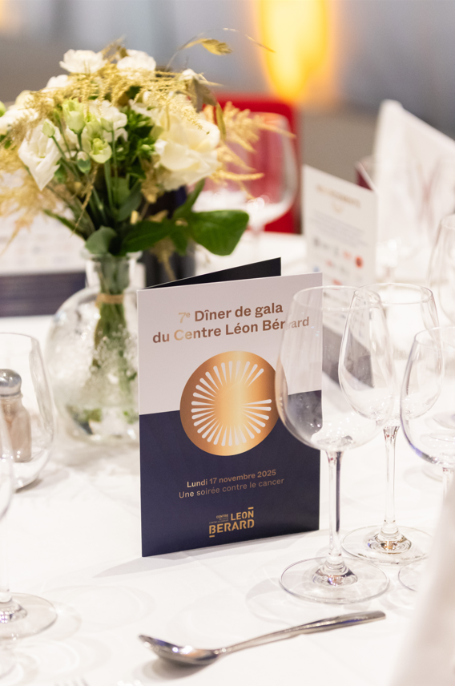
Les dons et legs

Slide 10
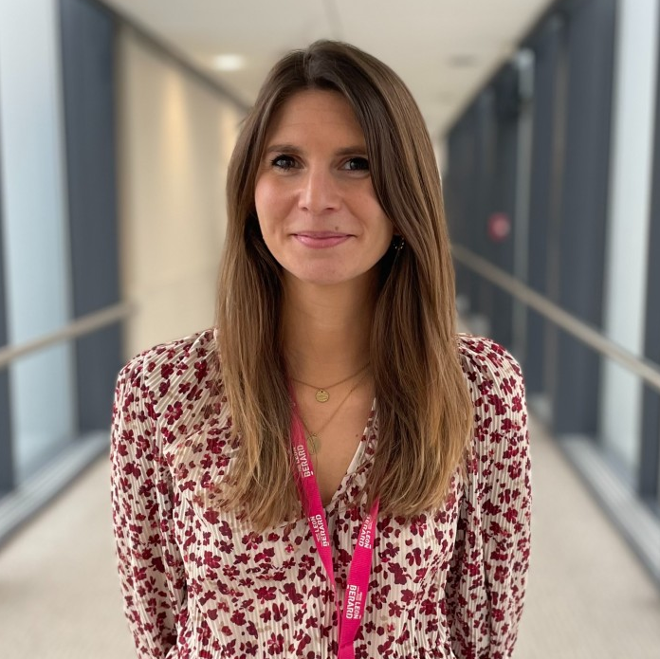
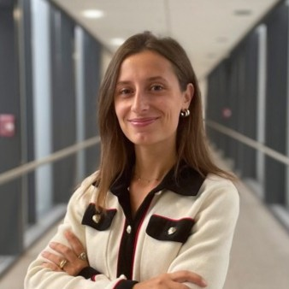
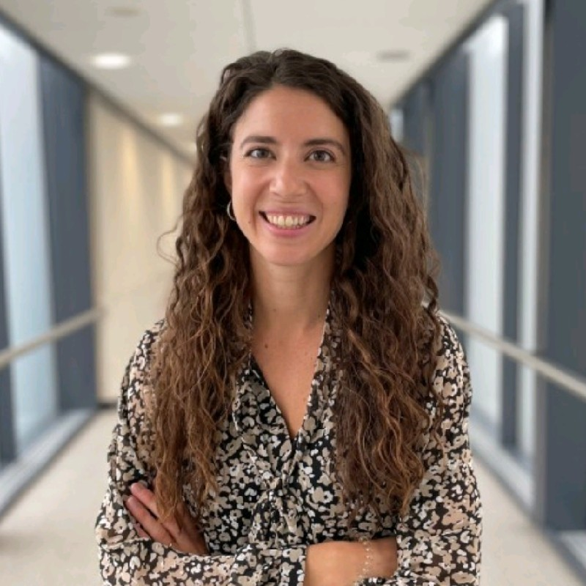
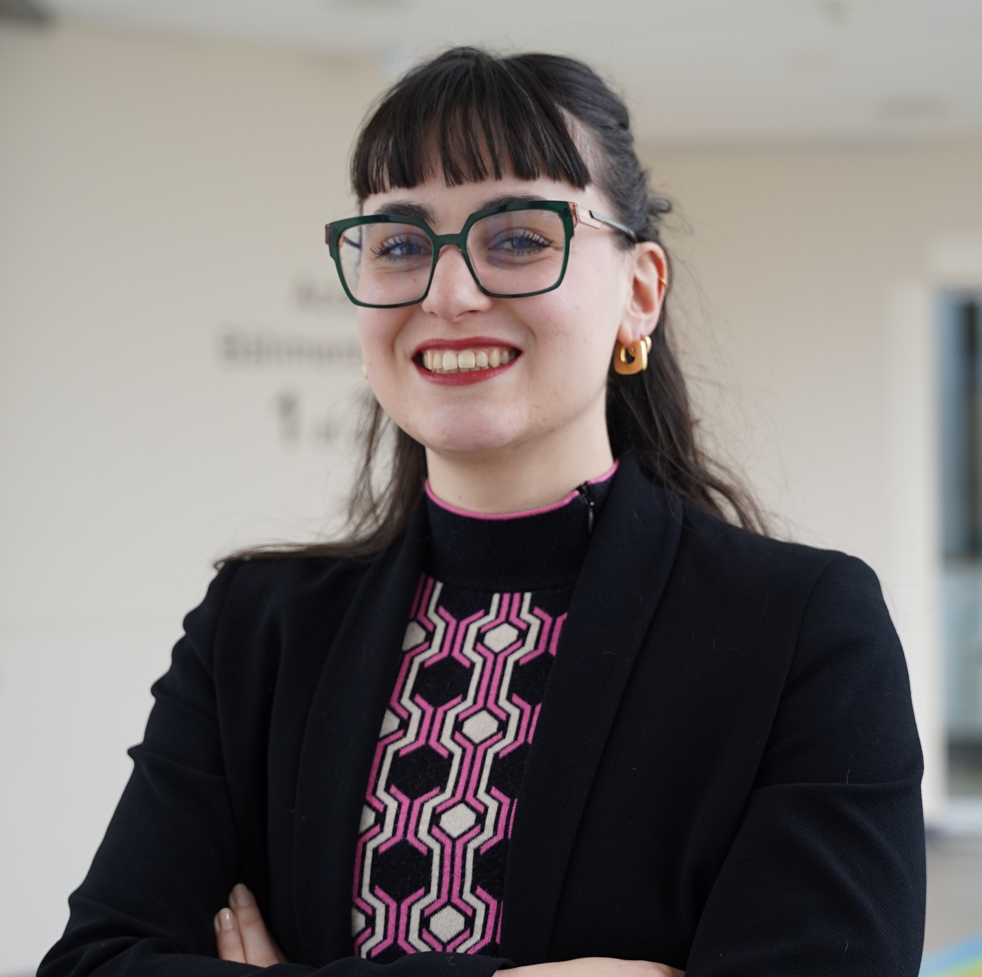
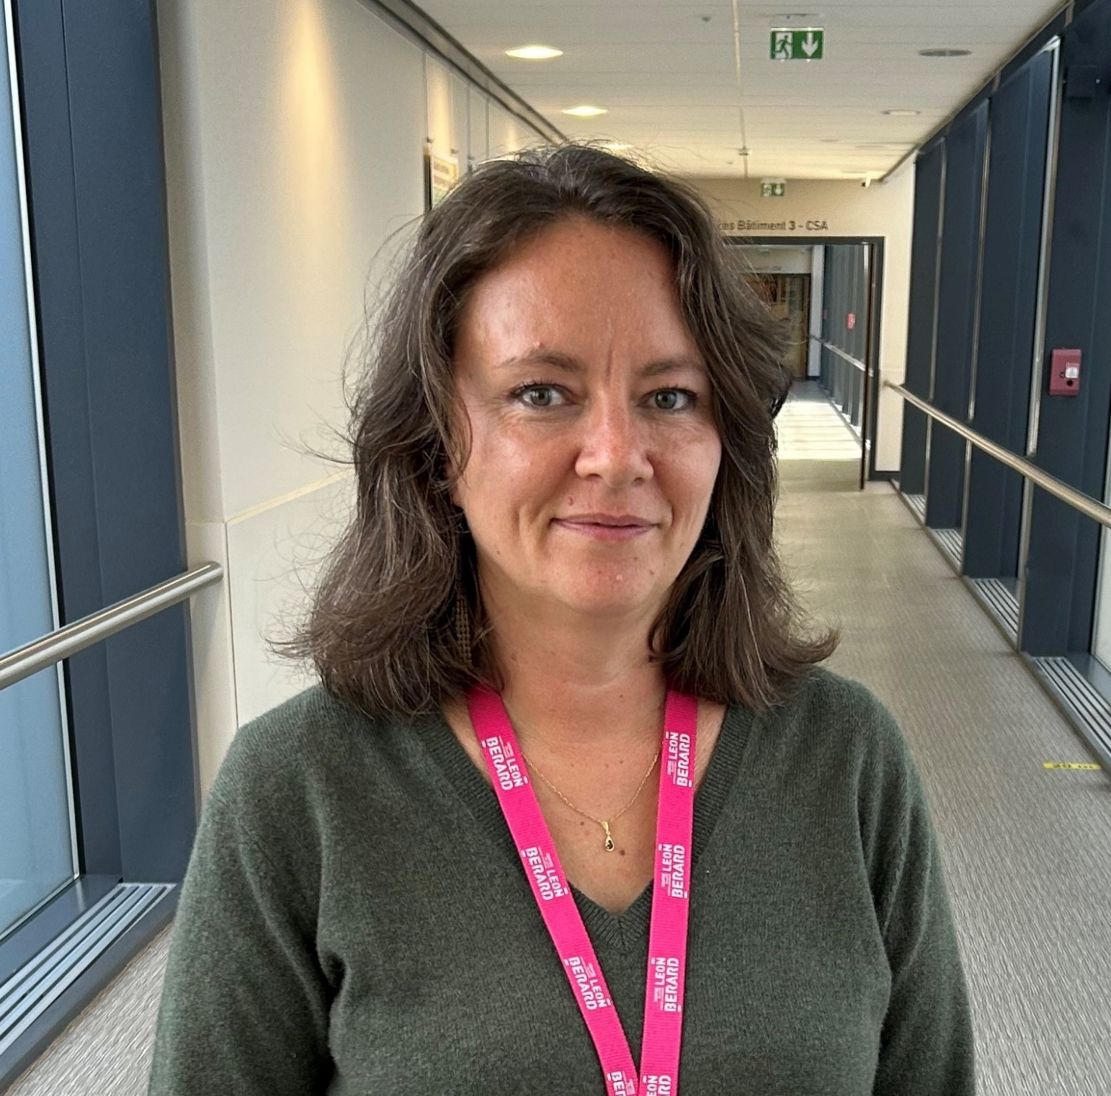
L’équipe dédiée
Agathe AMADEI
Responsable de la collecte de fonds
Laurine
CHANEL
Laure-Aude DEMAISON
Clara
PAPA
Adèle
CHATTON
Sandrine PASQUET
Chargées de collecte de fonds grand public et associations
Chargées de mécénat, fondations et grands donateurs
Chargée de relations
donateurs

Slide 11
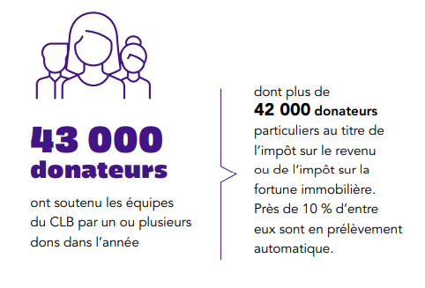
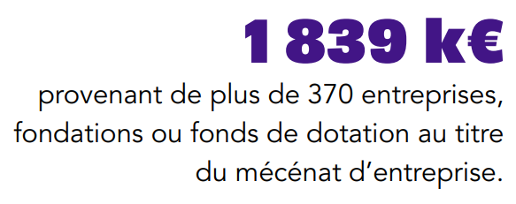
Les dons au CLB
Montant des dons collectés en 2024 : 8,4 millions d’euros
Le service collecte auprès du grand public, des grands donateurs, des associations, des entreprises, fondations et fonds de dotation :

Slide 12

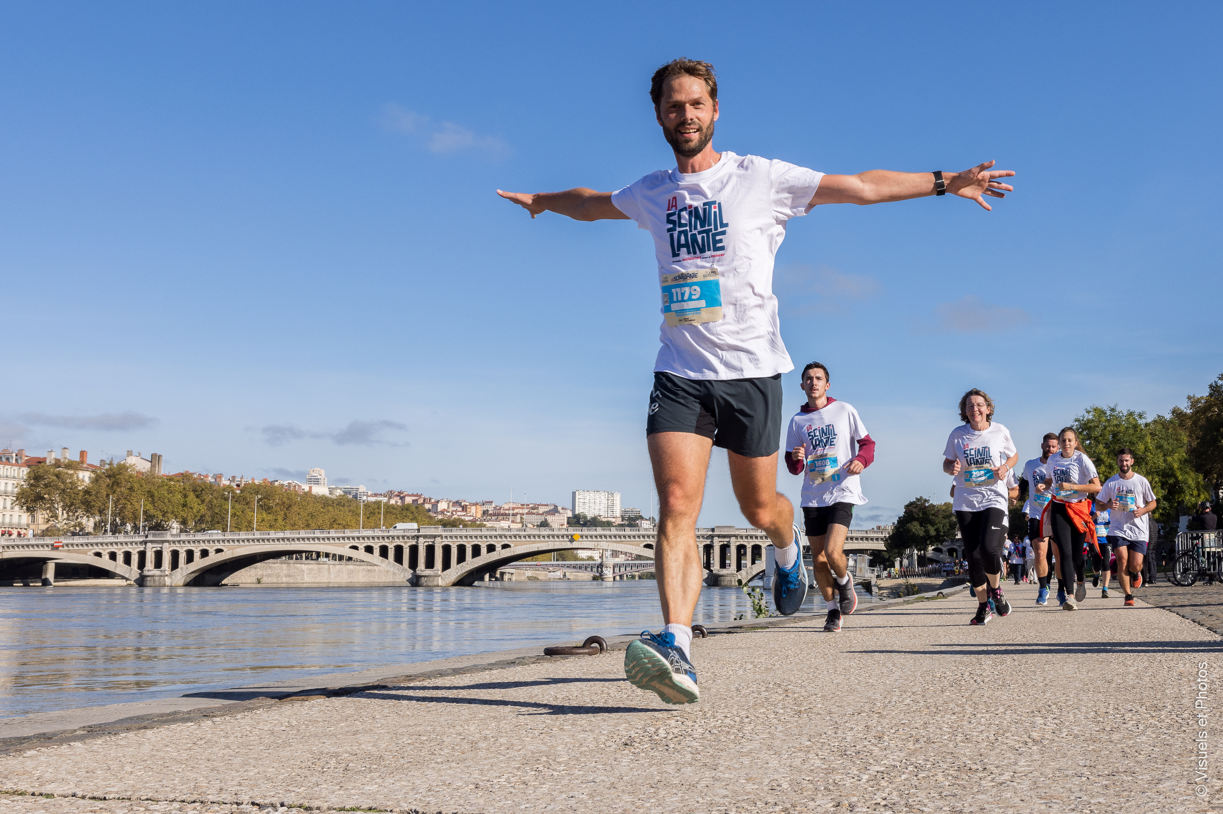
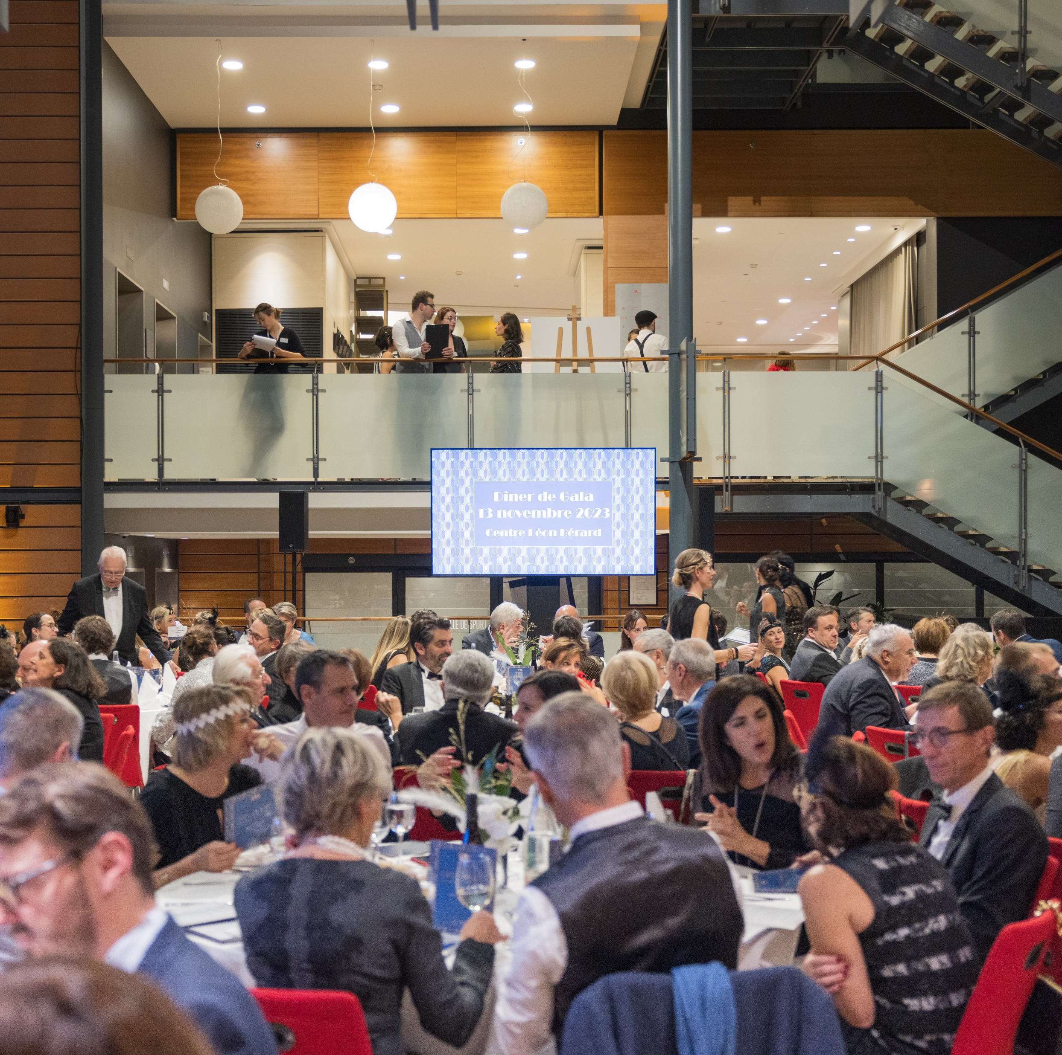
Les évènements annuels pour soutenir le Centre
Du 1er au 21 juin 2026
À vos baskets
Dimanche 27 sept. 2026
La Scintillante
Jeudi 26 nov. 2026
Dîner de gala

Slide 13




du 1er au 21 juin
8 éditions
1 100 000 € collectés
+130 entreprises engagées
+ 21 000 collaborateurs mobilisés
avosbaskets.fr
Challenge sportif inter-entreprises
100 % digital, sur application
Prévention et sensibilisation
Inscriptions ouvertes jusqu’au 15 mai
Découvrez la plaquette de présentation
De 4 000 € à 12 000 € de dons
Deux nouveautés à découvrir !

Slide 14


Dimanche 27 septembre
lascintillante.fr
Course et marche solidaire
9 km ou 5 km
Vélodrome du Parc de la Tête d’Or
Réservez vos dossards dès le mois d’avril !
A partir de 1 000 € de don
Découvrez l’offre entreprise
+ un sponsoring est possible pour profiter de plus de visibilité
6 éditions
1 660 000 € collectés
+260 entreprises engagées
+5 700 collaborateurs mobilisés

Slide 15
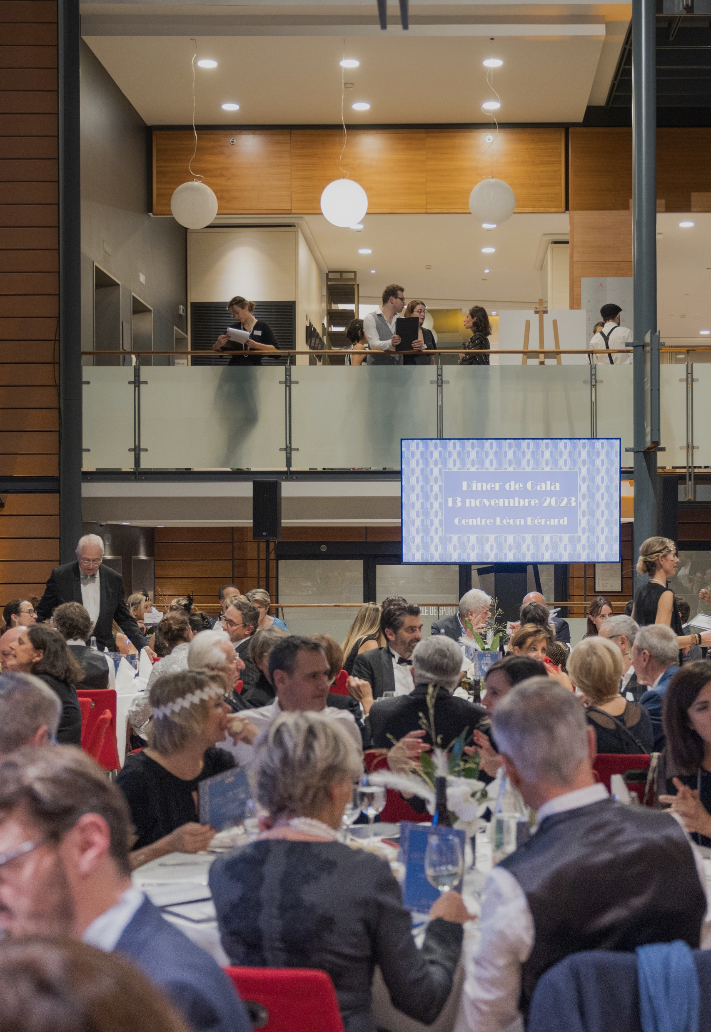


Jeudi 26 novembre 2026
7 éditions
+1 400 000 € collectés
+160 entreprises engagées
+1 500 convives
Soirée caritative
Entreprises et grands donateurs
Marriott Cité Internationale
5 500 € de don pour une table de 10
Echanges avec des médecins et chercheurs du Centre
Demandez à recevoir le carton d’invitation en avant-première

Slide 16
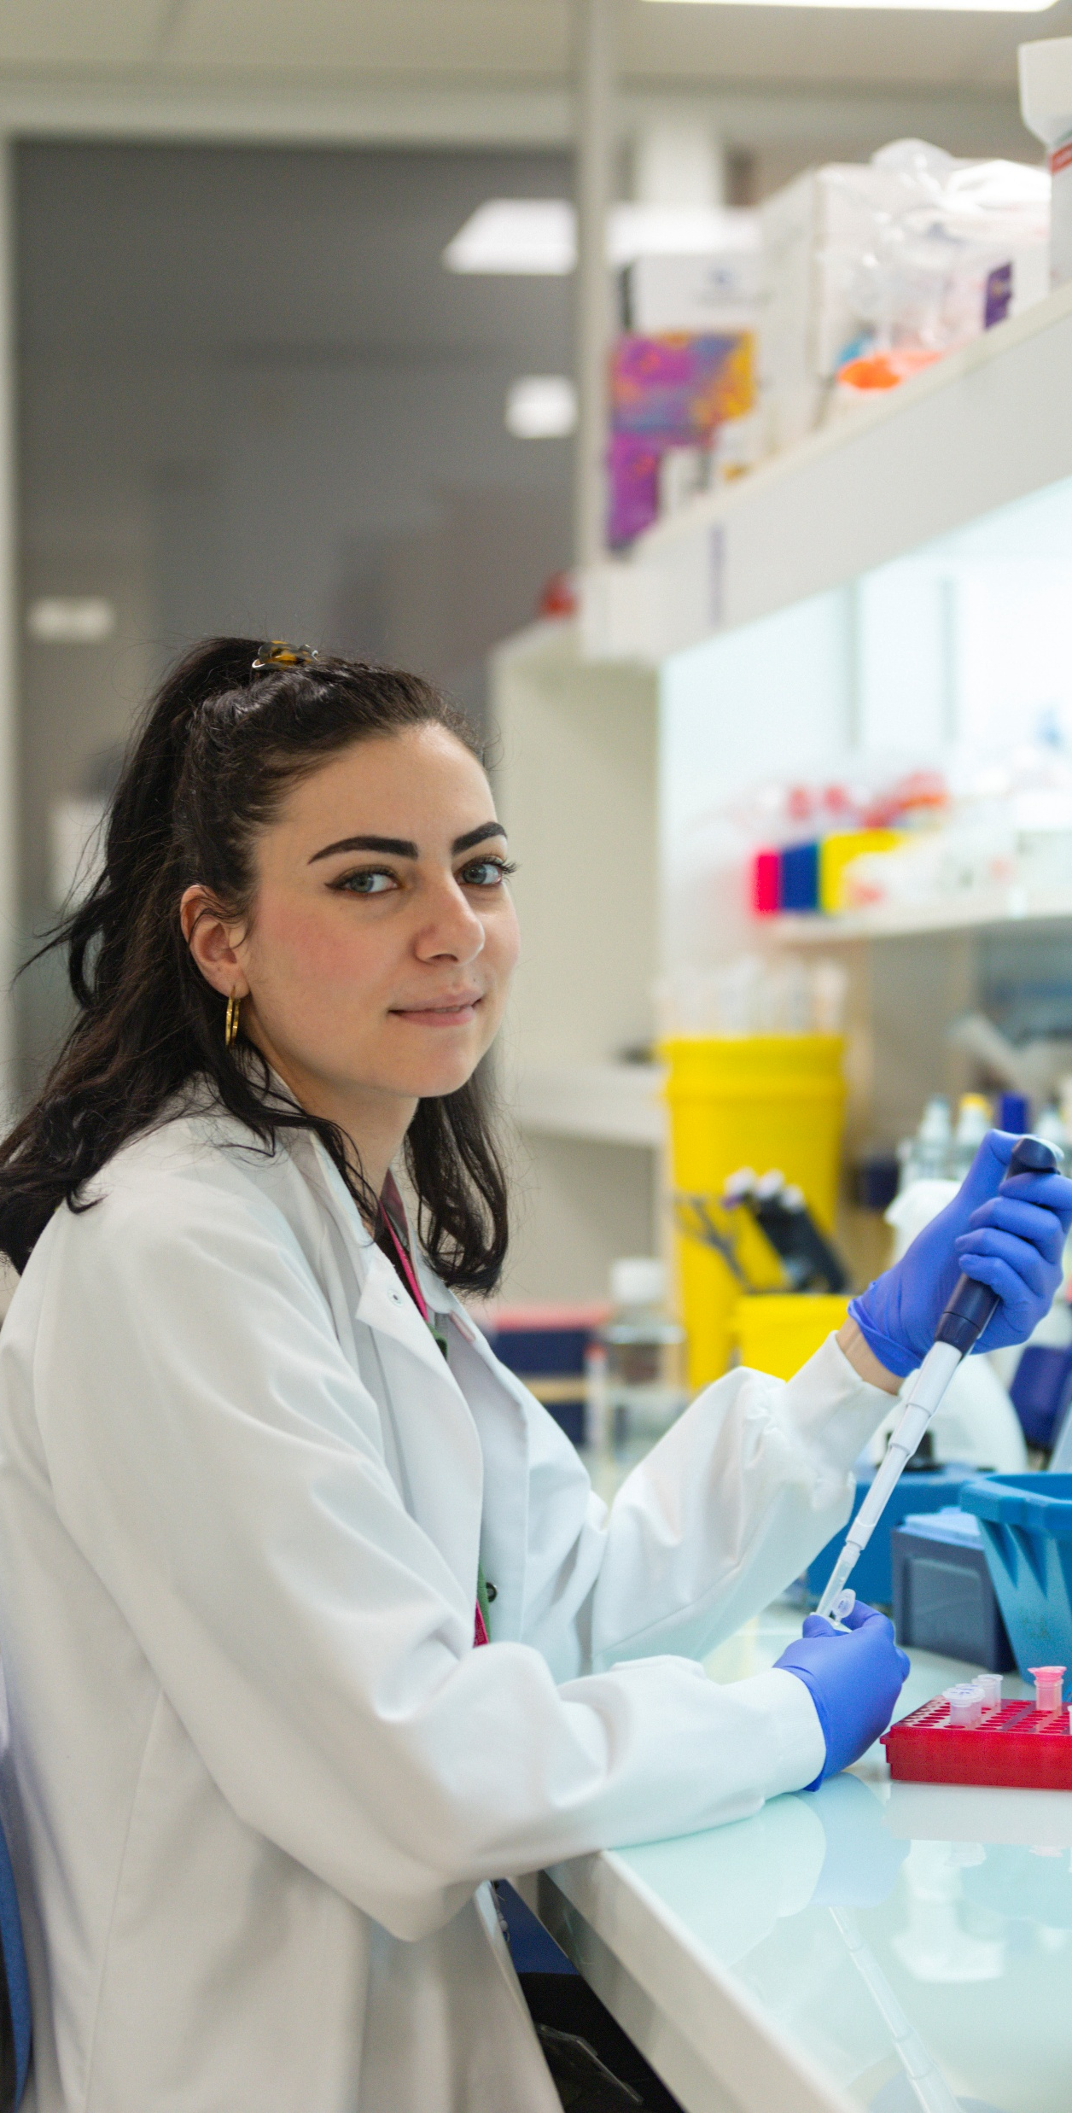
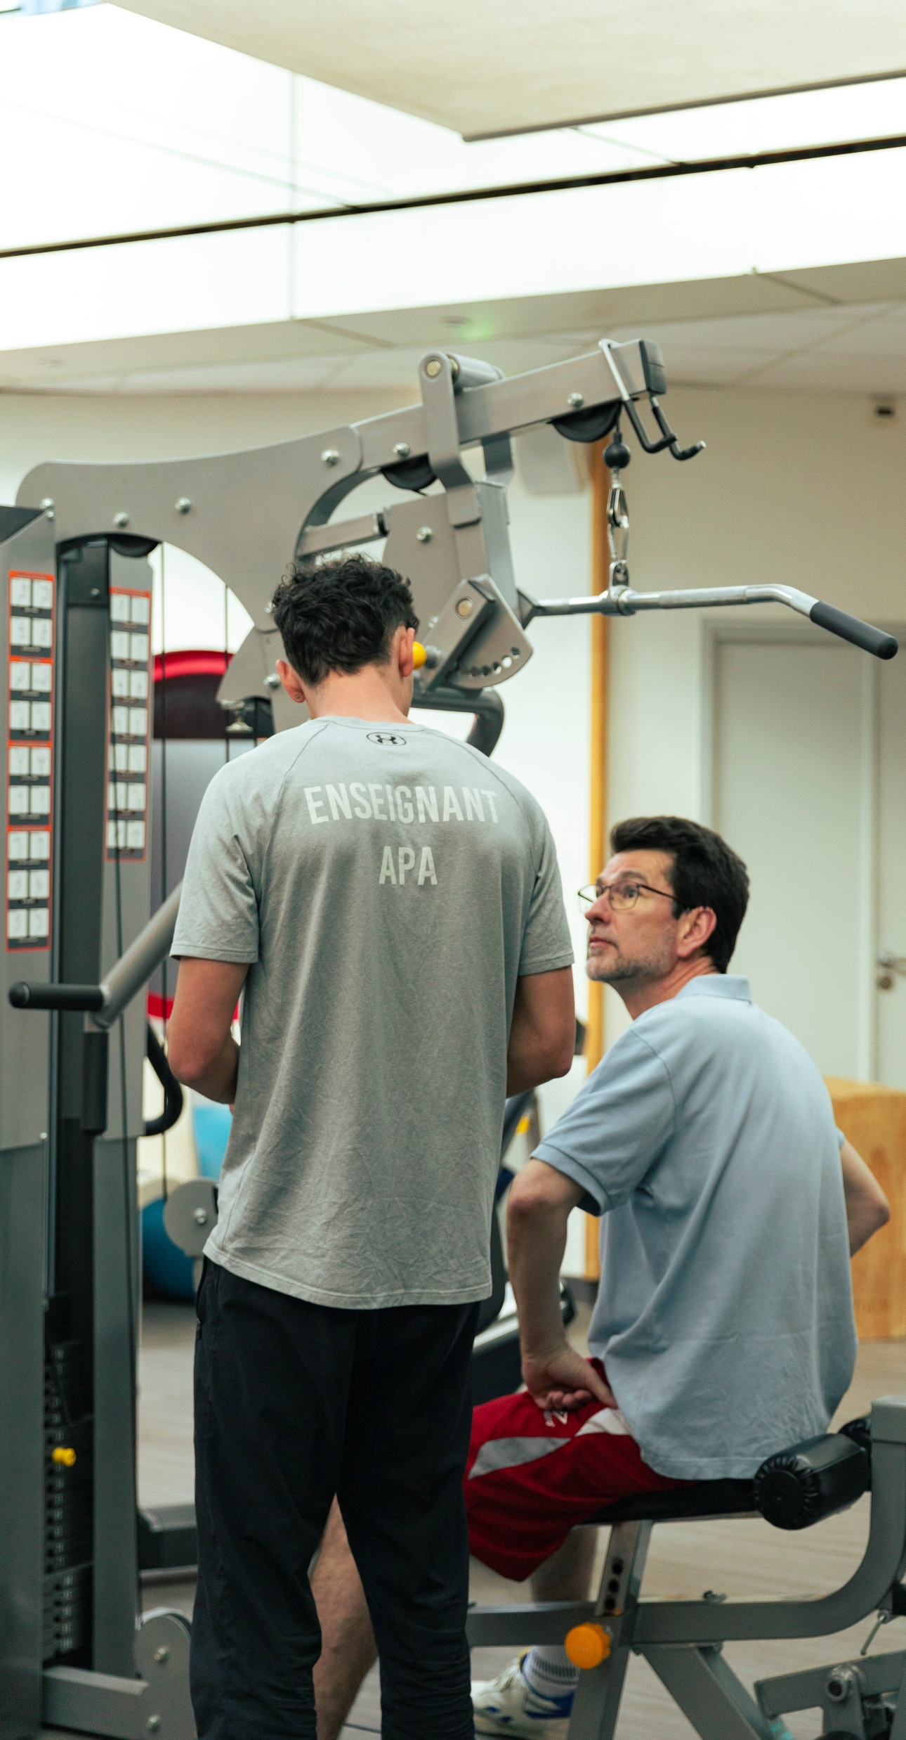
Ce que les dons financent
Majoritairement la recherche avec :
  Des postes de jeunes chercheurs
  L’acquisition de matériel de recherche de haute technologie
  La construction et l’aménagement de nos bâtiments de recherche
  Mais aussi des projets en lien avec l’amélioration du confort et de la qualité de vie des patients :
  L’espace pyramide (APA)
  L’acquisition de la Maison Léon Bérard et sa rénovation
  Le salon des familles
  La coiffeuse et la socio esthéticienne
  L’art-thérapie
  Le challenge À vos baskets permet de financer l’activité physique adaptée et la recherche.

Slide 17
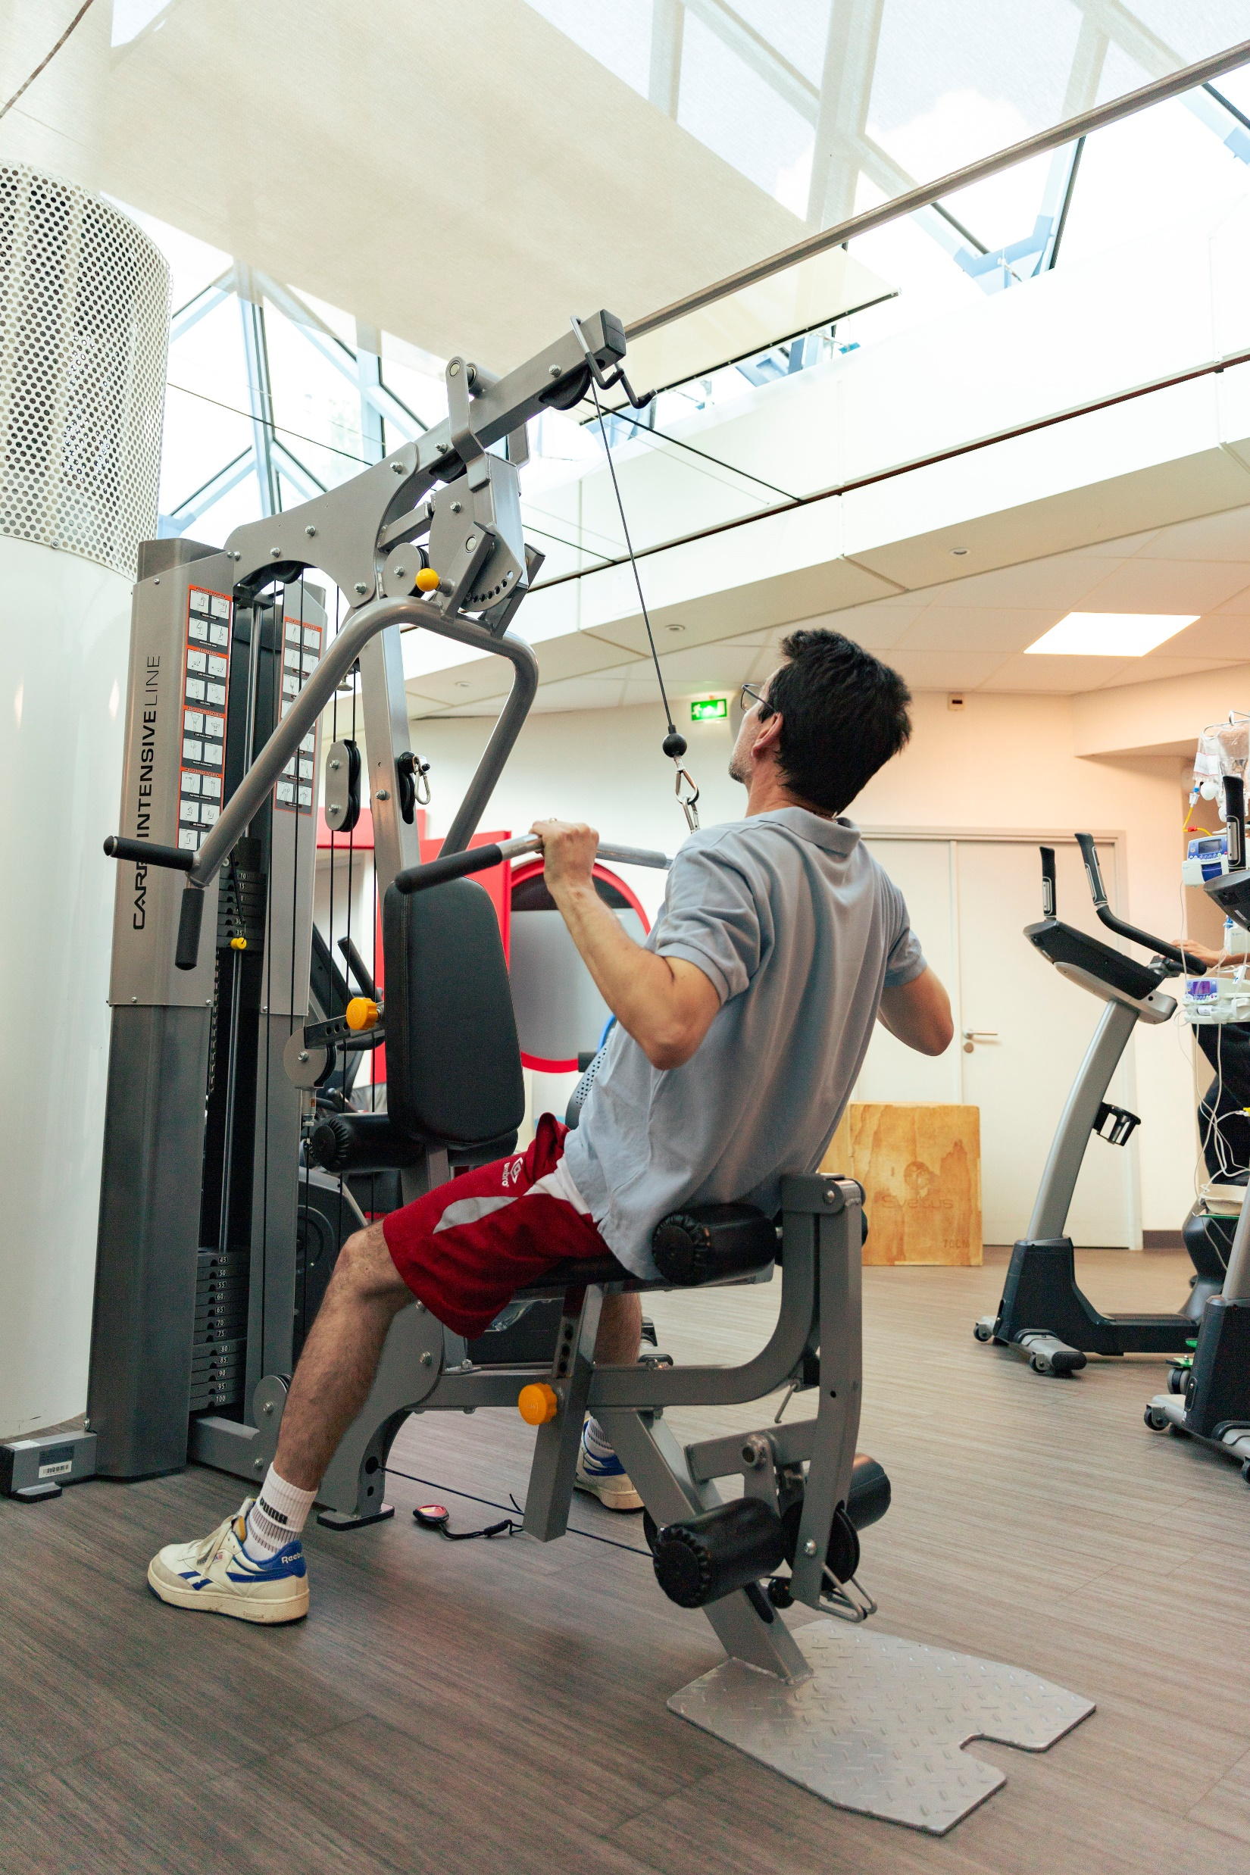
L’activité physique adaptée (apa)

Slide 18
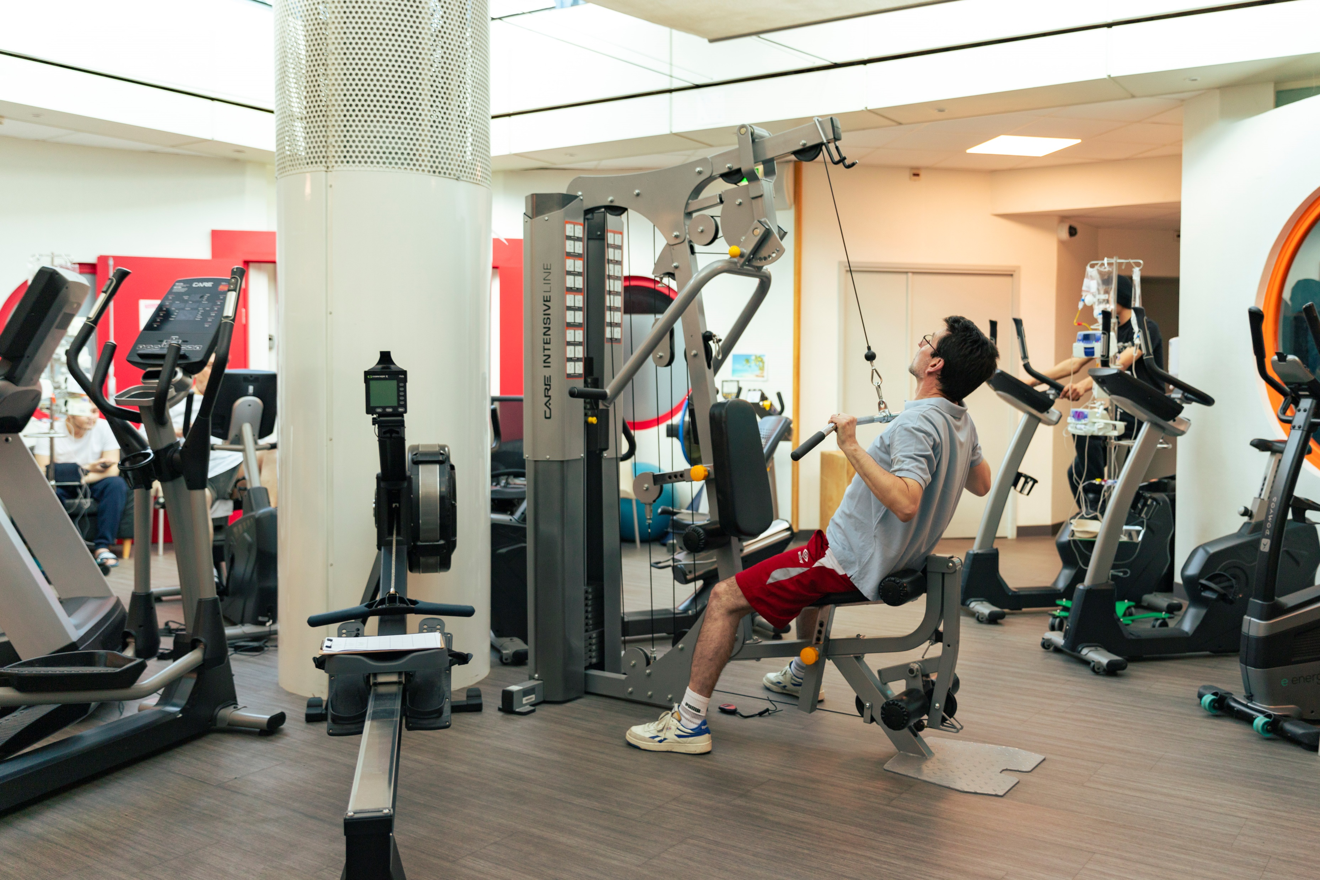
Le CLB, précurseur de l’APA
Depuis 2010, le Centre Léon Bérard propose gratuitement à ses patients de pratiquer de l’Activité Physique Adaptée (APA) pendant et après leurs traitements.
Le Centre Léon Bérard a inauguré en 2018 l’Espace Pyramide pour accueillir les patients, adolescents, jeunes adultes et adultes, pris en charge par les équipes d’activité physique adaptée, d’éducation thérapeutique et de kinésithérapie du Centre Léon Bérard et de l’IHOPe.
L’APA peut être pratiquée dans l’Espace Pyramide, au sein de l’hôpital de jour, en chambre stérile ou encore à l’extérieur, avec des clubs partenaires.
➔ plus de 9 000 patients accompagnés depuis 2010

Slide 19
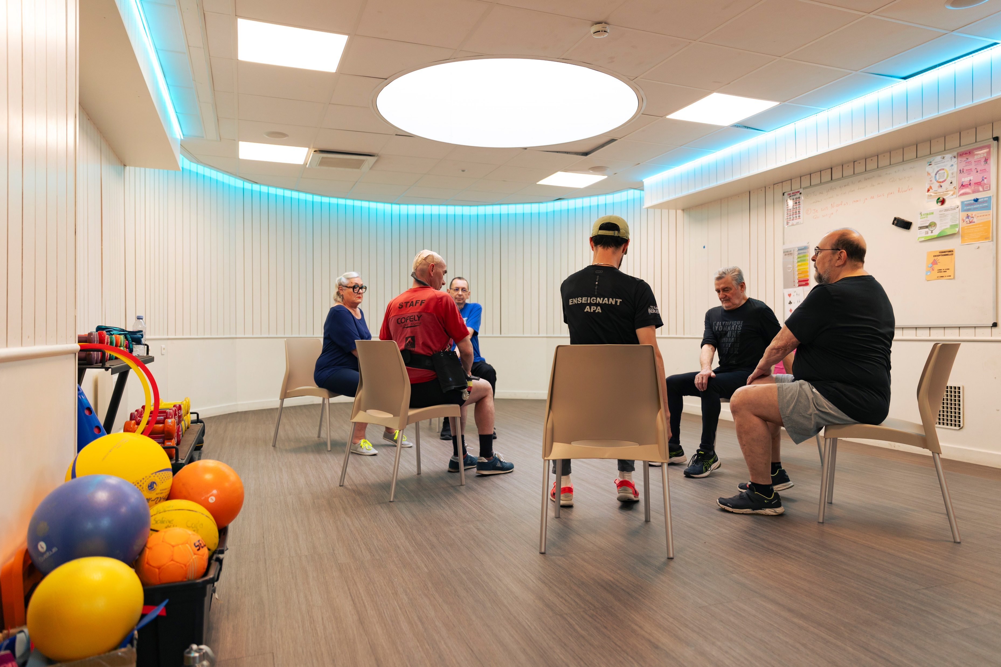
L’APA : un dispositif financé par les dons
→ renouvellement de matériel sportif
→ financement des salaires des enseignants en APA
→ développement de nouveaux dispositifs : equicoaching, ouverture d’un espace dédié à la Maison Léon Bérard…
→ développement de nouvelles actions de sensibilisation : olympiades de la prévention…

Slide 20
la recherche

Slide 21
Exemples de projets de recherche à financer
Cancer du sein : projet REPRINT mené par Coralie Poulard.
Projet sur le cancer du sein « triple-négatifs », un cancer dit de mauvais pronostic qui touchent principalement les jeunes femmes.
Cancers pédiatriques : projet mené par Céline Delloye Bourgeois.
Projet sur le neuroblastome, un cancer de l’enfant qui touche le système nerveux, pour lequel les traitements actuels demeurent insuffisants dans plus de 50 % des cas.
Cancer du cerveau : projet CROWN porté par le Dr Axel de Bernardi.
Le projet a pour objectif de développer une bio banque biologique au service de la recherche en neuro-oncologie afin d'accélérer le développement de nouvelles stratégies thérapeutiques pour les patients atteints de tumeurs cérébrales malignes.
Soutenir la recherche, c’est financer :
Des postes de jeunes chercheurs
Du matériel de recherche de haute technologie
Des projets de recherche spécifiques
La construction, la rénovation et/ou l’aménagement de bâtiments de recherche
Le Centre Léon Bérard abrite près de 30 équipes de recherche et compte 13 plateformes technologiques.

